Slide 1
MATEMATIKA
5- sinf
MAVZU: ULUSHLAR VA ODDIY KASRLAR

Slide 2
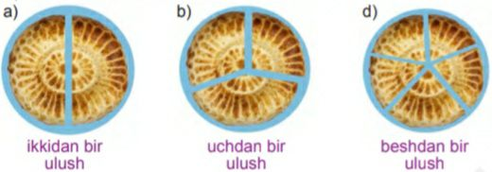
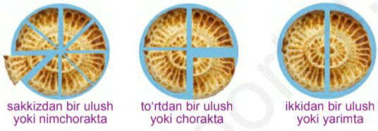
$\frac{a}{b}$
Oddiy kasrlar
$\frac{1}{2}$
$\frac{1}{3}$
surati
maxraji
Ikkidan bir ulush
UUchdan bir ulush
a) Kasrning maxraji butun nechta ulushga bo‘linganini, surati esa bu ulushlardan nechtasi olinganini bildiradi.
$\frac{1}{8}$
b) Biror m sonining (miqdorning) $\frac{a}{b}$ qismini topish uchun m sonini b ga bo‘lib, a ga ko‘paytirish kerak.
Sakkizdan bir ulush yoki nimchorakta
TTo‘rtdan bir ulush yoki chorakta
$\frac{1}{4}$

Slide 3
Oddiy kasrlarni o‘qing. Kasrning maxraji va suratini ayting va ularning nimani anglatishini tushuntirib bering.
11-masala
$$\frac{13}{15}$$
o‘n beshdan o‘n uch
surat -13, bu ulushlardan nechtasi olinganini bildiradi.
maxraj-15, nechta ulushga bo‘linganini bildiradi.
$$\frac{7}{31}$$
o‘ttiz birdan yetti
surat -7, bu ulushlardan nechtasi olinganini bildiradi.
maxraj -31, nechta ulushga bo‘linganini bildiradi.
$$\frac{47}{112}$$
bir yuz o‘n ikkidan qirq yetti
surat – 47, bu ulushlardan nechtasi olinganini bildiradi.
maxraj-112, nechta ulushga bo‘linganini bildiradi.

Slide 4
a) $\frac{1}{6}$
12-masala
Rasmda tasvirlangan shakllar teng bo‘laklarga bo‘lindi. Bu bo‘laklarning har biri butun shaklning qanday ulushini tashkil qiladi?
b) $\frac{1}{12}$
d) $\frac{1}{8}$
e) $\frac{1}{8}$

Slide 5
b
13-masala
Rasmdagi shakllarning qanday qismi bo‘yalgan, qanday qismi bo‘yalmagan?
$\frac{1}{3}$
$\frac{3}{4}$
$\frac{2}{5}$
$\frac{4}{5}$
$\frac{4}{6}$
$\frac{2}{3}$
$\frac{1}{4}$
$\frac{3}{5}$
$\frac{1}{5}$
$\frac{2}{6}$

Slide 6
1 m =100 cm a) yarim $\frac{1}{2}$ (100 : 2 ) ·1=50 cm b) chorak $\frac{1}{4}$ (100 : 4) ·1=25 cm d) nimchorak $\frac{1}{8}$ (100 : 8) ·1=12,5 cm
O‘lchov birlik
Yarim, chorak, nimchorak, beshdan bir, yuzdan bir metrda necha cm bor?
e) $\frac{1}{5}$ (100 : 5 ) ·1=20 cm f) $\frac{1}{100}$ (100 : 100) ·1=1 cm

Slide 7
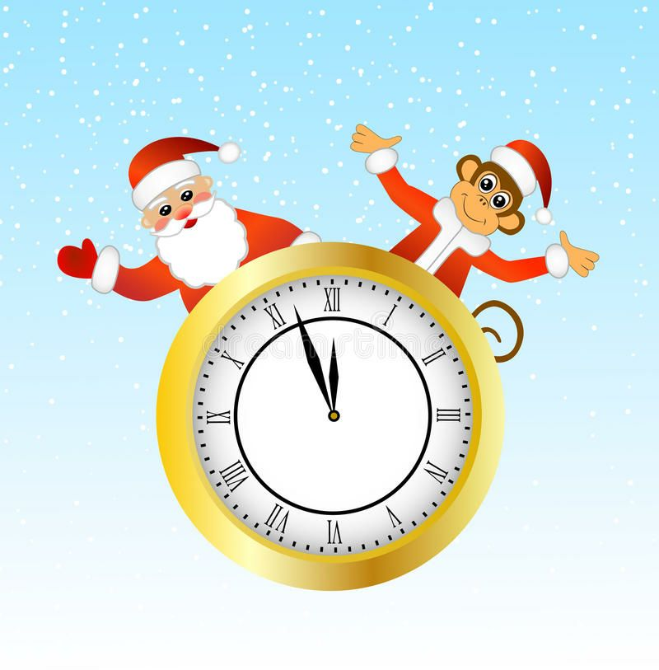
T1 soat =60 min a) $\frac{1}{2}$ (60 : 2) · 1=30 min b) $\frac{1}{4}$ (60 : 4) · 1=15 min d)$\frac{1}{3}$ (60 : 3) · 1=20 min
27-masala
Yarim, chorak, uchdan bir, oltmishdan bir soatda necha minut bor?
k) $\frac{1}{60}$ (60 : 60 ) ·1=1 min

Slide 8
Mustaqil bajarish uchun topshiriqlar
Darslikning 22-betdagi
21-, 22-, 23- masalalarni yechish.

